Slide 1
Süd vəzi xərçəngi

Slide 2
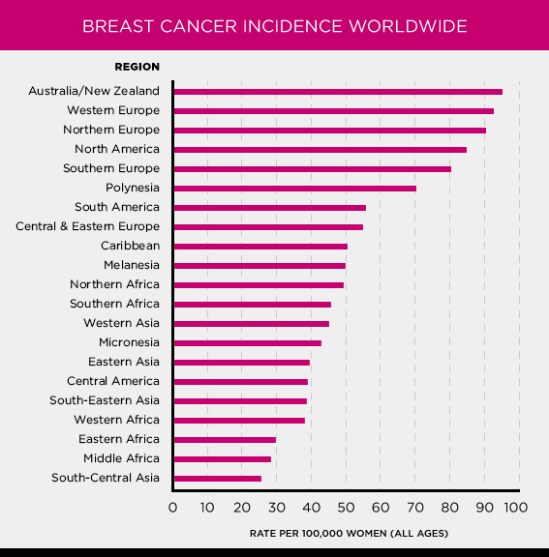
Ümumdünya Səhiyyə Təşkilatının məlumatına görə, 2021-ci ilə qədər bütün dünyada ən geniş yayılmış xərçəng xəstəliyi döş xərçəngi olub. Bu, bütün dünyada illik bütün yeni xərçəng hallarının 12%-ni təşkil edir. 45 yaşa qədər olan qadınlarda süd vəzi xərçəngi ağdərili qadınlara nisbətən qaradərili qadınlarda daha çox rast gəlinir.
ÜST aprel 2021-də Dünya Xərçəng Günündə 2020-ci ildə dünya miqyasında 19,3 milyon insanın xərçəng xəstəliyindən əziyyət çəkdiyini bildirdi. Ən çox ölüm halı süd vəzi xərçəngi olaraq qeyd edildi, ikinci sırada ağciyər xərçəngi durur. ÜST-ya görə bugünkü ortalama 20 milyon yeni xəstələnmə sayı 2040-a qədər 30 milyona qalxa bilər. Süd vəzi xərçəngi qadınlarda ən çox təsadüf edilən invaziv xərçəng növüdür. ÜST-nın dəyərləndirməsinə görə dünya miqyasında ildə təxminən 1.050.000 yeni xəstələnmə baş verir ki, bunun 580.000-i inkişaf etmiş ölkələrdədir. Afrika və Asyada xəstələnmə halları nisbətən nadirdir. 1998-ci ildə 412.000 qadın süd vəzi xərçəngindən öldü, bu cari il üçün ümumi qadın ölümünün 1,6%-i idi.Qərb dünyasında süd vəzi xərçəngi 30–60 yaşlı qadınlar arasında başlıca ölüm səbəbidir.

Slide 3
Hər il döş xərçəngi diaqnozu qoyulan qadınların təxminən 80%-i 45 və ya ondan yuxarı yaşda, təxminən 43%-i isə 65 və ya ondan yuxarı yaşdadır. Qeyd edək ki, 40—50 yaş arası qadınlarda döş xərçəngi xəstəliyinə tutulma riski 69-dan biri müşahidə olunur. 50—60 yaş arası bu risk 43 yaşdan birinə qədər artır. 60-70 yaş qrupunda risk 29 nəfərdən biridir. 70 və ondan yuxarı yaşda olan qadınlarda hər 26 nəfərdən biri bu xəstəliyə tutulmaq təhlükəsi ilə üz-üzədir.

Slide 4
Süd vəzi xərçəngi diaqnozu qoyulmuş birinci dərəcəli qohumu (anası, bacısı, qızı) varsa, qadının döş xərçəngi riski, demək olar ki, iki dəfə artır. Süd vəzi xərçənginə yaxalanan qadınların 15%-dən azının ailə üzvünə bu diaqnoz qoyulub.
Süd vəzisi xərçənginin təxminən 5-10% -i bir ananın və ya atanın miras qoyduğu məlum gen mutasiyaları ilə əlaqəli ola bilər. BRCA1 və BRCA2 genlərində mutasiyalar ən çox rast gəlinəndir. Orta hesabla BRCA1 mutasiyası olan qadınlarda süd vəzi xərçənginin inkişaf riski 72%-ə qədərdir. BRCA2 mutasiyası olan qadınlar üçün risk 69% təşkil edir. BRCA1 və ya BRCA2 mutasiyaları üçün müsbət olan döş xərçəngi daha çox cavan qadınlarda inkişaf etməyə meyllidir. Kişilərdə BRCA2 mutasiyaları ömür boyu döş xərçəngi riskinin təxminən 6,8% olması ilə əlaqələndirilir; BRCA1 mutasiyaları kişilərdə döş xərçənginin daha az rastlanan səbəbidir.
Süd vəzi xərçənginin təxminən 85%-i süd vəzi xərçənginin ailə tarixi olmayan qadınlarda baş verir. Bunlar irsi mutasiyalar deyil, ümumiyyətlə qocalma prosesi və həyat nəticəsində baş verən genetik mutasiyalar nəticəsində baş verir.

Slide 5
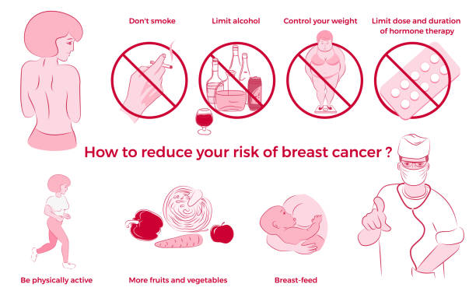
Birincili
İkincili
Profilaktikası

Slide 6
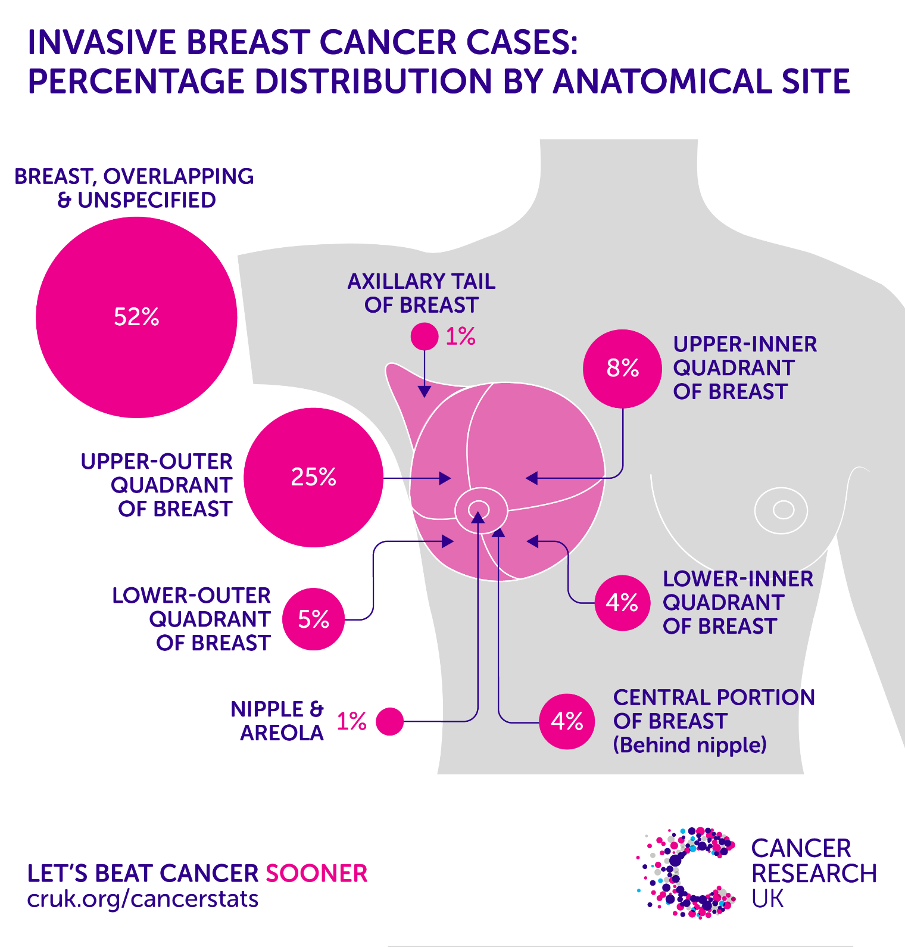
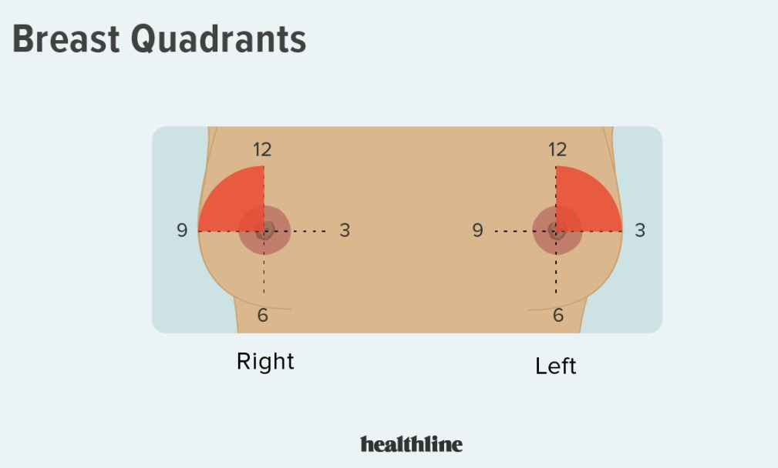
Lokalizasiyası
Xərçəng süd vəzisinin istənilən nahiyəsindən inkişaf edə bilər; bununla yanaşı, şiş, əksər hallarda süd vəzisinin yuxarı-xarici kvadratında və yuxarı kvadratların kəsişdiyi yerdə lokalizasiya edir. Sağ və sol süd vəzisi eyni tezliklə zədələnir. Hər iki süd vəzisində eyni vaxtda xərçəngin inkişafına nadir hallarda rast gəlinir.

Slide 7
Böyümə formaları
Düyünlü
Diffuz
Atipik
Məhdud böyüyən
Yerli-infiltrativ böyüyən
Ödemli
Diffuz-infiltrativ
Limfangitik
Pecet xərçəngi
Birincili-metastatik(gizli) xərçəng

Slide 8
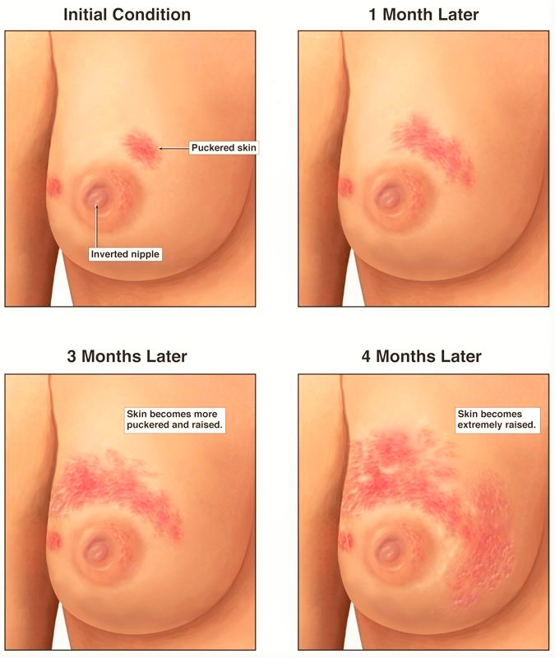
Böyümə sürətinə görə
Sürətlə böyüyən şişlər
Orta sürətlə böyüyən şişlər
Tədricən böyüyən şişlər
Şişin ölçüsünün ikiqat artması müddəti 1-3 ay
Şişin ölçüsünün ikiqat artması müddəti 3-12 ay
Şişin ölçüsünün ikiqat artması müddəti 12 aydan yuxarı

Slide 9
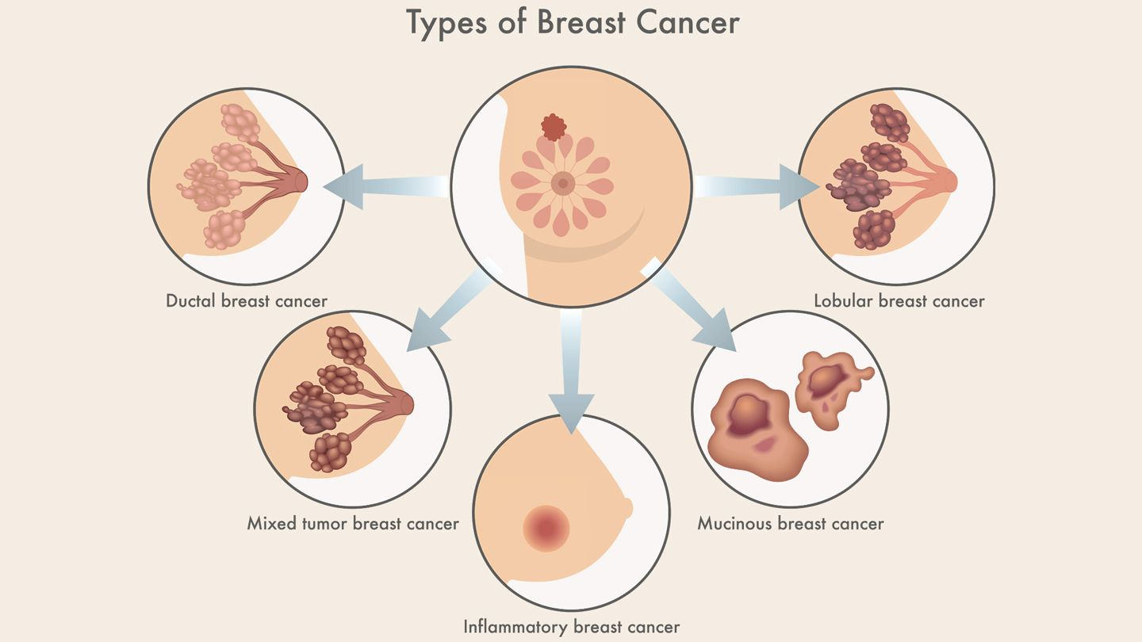
Histoloji quruluşuna görə
İnfiltrasiya etməyən (qeyri-invaziv) in situ xərçəngi
İnfiltrasiyaedici (invaziv) xərçəng
Xüsusi (klinik-anatomik) formalar
Axacaqdaxili (intrakanalikulyar) in situ xərçəngi
Paycıq (lobulyar) in situ xərçəngi
İnfiltrasiyaedici axacaq xərçəngi;
Axacaqdaxili komponentin üstünlüyü ilə olan infiltrasiyaedici axacaq xarçəngi;
İnfiltrasiyaedici paycıq xərçəngi;
Selikli (musinoz) xərçəng;
Papillyar xərçəng;
Medullyar xərçəng;
Tubulyar xərçəng;
Adenosistoz xərçəng;
Sekretor xərçəng;
Apokrin xərçəngi;
Metaplaziyalı xərçəng
Yastıhüceyrəli tipli
İyhüceyrəli tipli
Xondroid və osteoid tipli
Qarışıq tipli
Pecet xərçəngi (gilənin xərçəngi);
İltihabi xərçəng

Slide 10
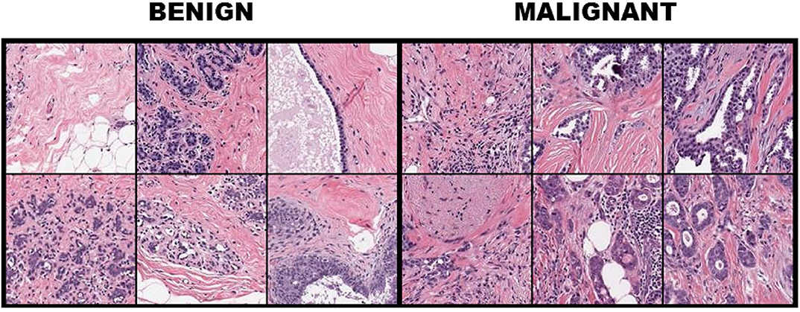
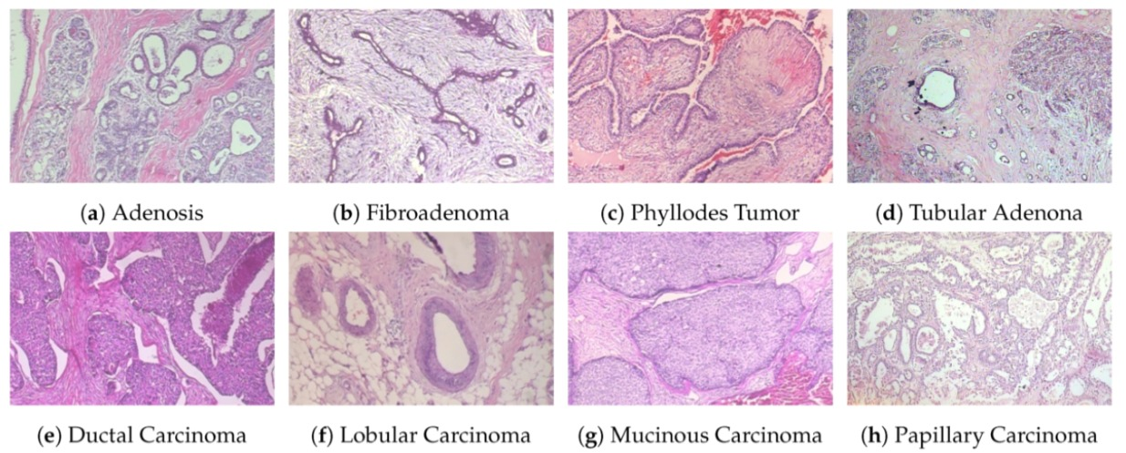

Slide 11
Süd vəzisində xərçəngin haradan inkişaf etməsindən asılı olaraq, axacaq va paycıq xərçəngi ayırd edilir. Süd vəzisi xərçəngi, adətən axacaqların (ən çox da xırda axacaqların) epitelindən inkişaf edir. Belə ki, bütün süd vəzisi xərçəngi hadisələrinin 70-80%-ni axacaq xərçəngi təşkil edir.Axacaq xərçəngi vəzi axacaqları boyunca daha çox yayılmağa meyilliliklə səciyyələnir, adətən birtərəfli olur və heç də həmişə əllənən düyün əmələ gətirmir.Süd vəzisi xərçəngi nisbətən az hallar da paycıq epitelindən inkişaf edir. Belə ki, bütün süd vəzisi xərçəngi hadisələrinin təxminən 10%-ni paycıq xərçəngi təşkil edir. Paycıq xərçəngi adətən birincili-çoxsaylı olur və bəzən ikitərəfli zədələnmə müşahidə edilir, şişdə çox vaxt hormonal reseptorlar olur.Süd vəzisinin infiltrasiyaedici xərçənginin digər histoloji tipləri (selikli, papillyar, medullyar, tubulyar, adenosistoz, sekretor, apokrin, metaplaziyalı) bütün süd vəzisi xərçəngi hadisələrinin 10%-dən azını təşkil edir və nisbətən qənaətbəxş proqnozla səciyyələnir.Süd vəzisi xərçənginin xüsusi formaları 2 histoloji tipdən ibarətdir: Pecet xərçəngi gilə yaxınlığında iri axacağın epitelindən inkişaf edir. bütün süd vəzisi xərçəngi hadisələrinin 1-4%-ni təşkil edir; iltihabi xərçəng bütün süd vəzisi xərçəngi hadisələrinin təxminən 1%-ni təşkil edir, dermanın limfa damarlarının infiltrasiyası (süd vəzisi mastit və ya qızılyel iltihabını xatırladır) və olduqca qeyri-qənaətbəxş proqnozla səciyyələnir.Süd vəzisi xərçəngi histoloji quruluşuna görə müxtəlif olur, əsasən adenokarsinoma müşahidə olunur.

Slide 12
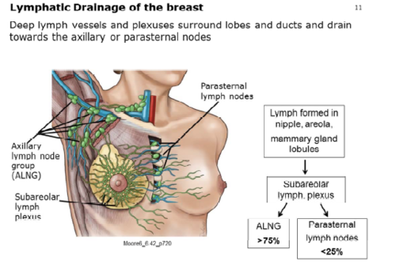
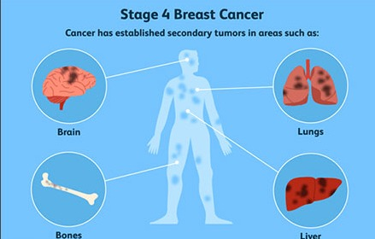
Limfogen yol
Qoltuqaltı (pektoral)
Körpü-cükaltı
Paraster-nal
Epiqastral
Çarpaz
Retropek-toral
Dəridaxili
Yayılması
Şişin birbaşa yerli böyüməsi
Hematogen

Slide 13
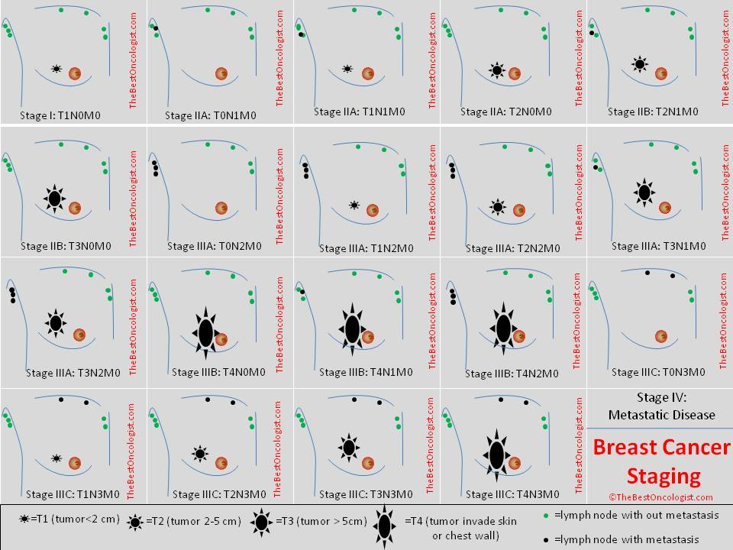
TNM klinik təsnifatı
Şişin yerləşdiyi anatomik şöbələr
Gilə
Mərkəzi hissə
Aşağı-daxili kvadrat
Yuxarı-daxili kvadrat
Yuxarı-xarici kvadrat
Aşağı-xarici kvadrat
Aksillyar çıxıntı

Slide 14
Klinik formaları
Düyünlü
Pecet xərçəngi
Nadir
Diffuz
Ödemli-infiltrativ
Mastitəbənzər
Pansir
Qızılyeləbənzər
Atipik və digər
Ekzemayabənzər
Psoriazabənzər
Xoralı
Şiş
Gizli xərçəng
Əllənməyən
İn situ
Süd vəzisi xərçənginin ən çox təsadüf edilən forması düyünlü formadır. Belə ki, düyünlü forma bütün süd vəzisi xərçəngi hadisələrinin 75-80%-ni təşkil edir. Aşağıda süd vəzisi xərçənginin klinik formalarından asılı olaraq, xəstəliyin klinik xarakteristikası verilir.

Slide 15
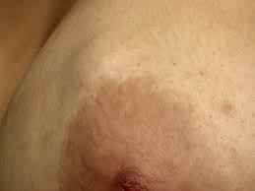
Süd vəzisi xərçənginin düyünlü forması. Şiş, əksər (təxminən 50%) hallarda yuxarı-xarici kvadrantda və ondan az hallarda mərkəzi hissədə lokalizasiya edir. Şişə digər anatomik şöbələrdə az təsadüf edilir. Xəstəliyin başlanğıc mərhələlərində palpasiyada bərk konsistensiyalı, girdə formalı, qabarıq səthli, qeyri-dəqiq konturlu, məhdud hərəkətli, müxtəlif ölçülü ağrısız törəmə və ya bərkimə sahəsi əllənir. Şiş gilənin altında yerləşdikdə xəstəliyin ilk simptomları gilənin kənara çəkilməsi, içəri dartılması və ya fiksasiyası olur. Bəzən süd vəzisi xərçənginin ilk klinik əlamətlari gilədən seroz və ya qanlı ifrazatın xaric olması olur. Ümumiyyətlə, gilədən qanlı ifrazatın xaric olması axardaxili papillomanın əlamətidir, lakin 10% hallarda bu əlamət süd vəzisi xərçəngi zamanı müşahidə edilir.Qoltuqaltı limfa düyünləri metastazla zədələndikdə şiş olan tərəfdə qoltuqaltı çuxurda bir və ya bir neçə ölçüləri böyümüş hamar səthli, bərk konsistensiyalı ağrısız limfa düyünləri əllənir. Limfa düyünləri, adətən hərəkətli, bir-birilə və ətraf toxumalarla bitişməmiş olur.Nadir hallarda (gizli xərçəng zamanı) süd vəzisi xərçənginin ilk klinik əlamətləri metastazla zədələnmiş və yuxarıdakı əlamətlarlə xarakterizə edilən qoltuqaltı limfa düyünlərinin böyüməsi olur (bu zaman süd vəzisində şiş klinik olaraq təyin edilmir).

Slide 16
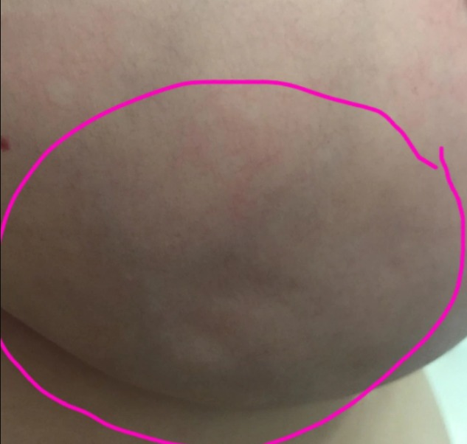
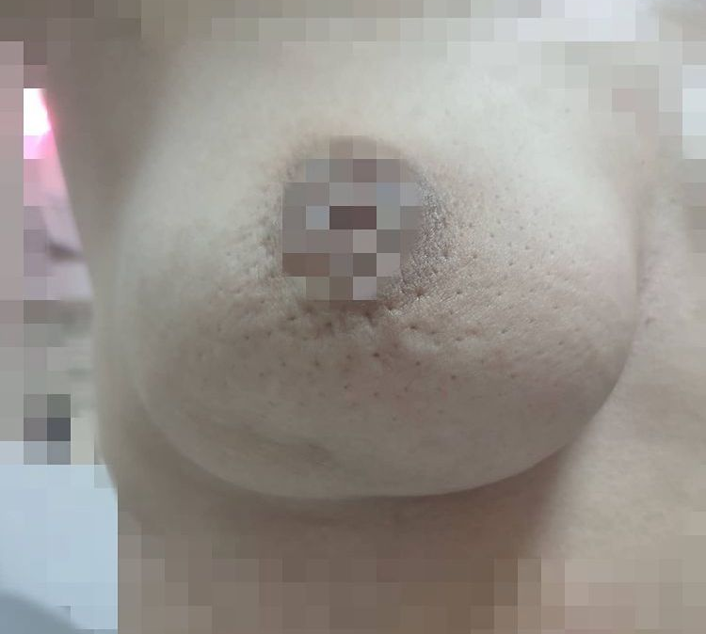
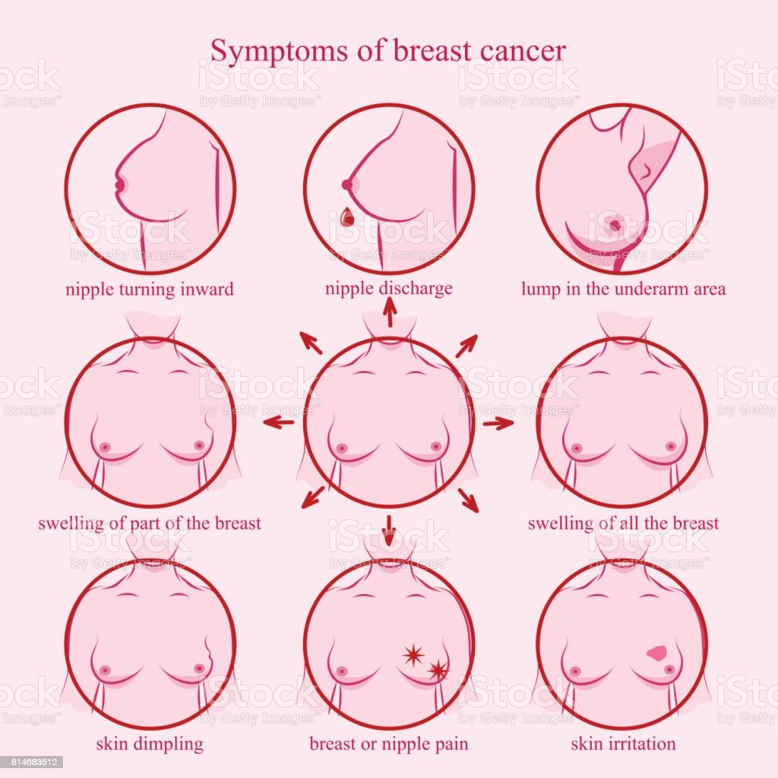
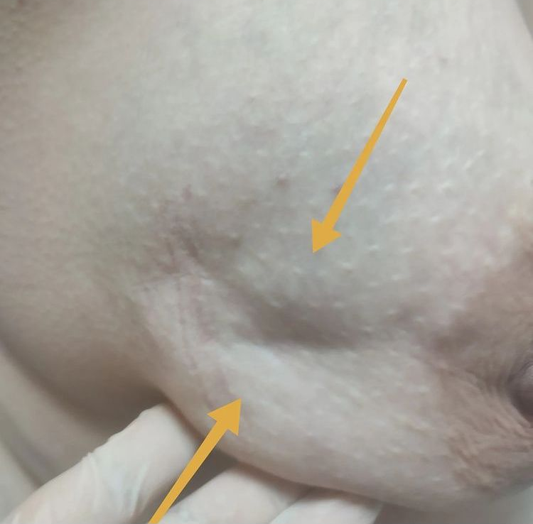
Dəri simptomları
«umblikasiya» və ya «dartılma»
Şiş nahiyəsində aydın nəzərə çarpan dəri dartılmasının olması
«meydança» simptomu
Şiş üzərində dərinin fiksasiyası
«qırışıqlıq» simptomu
Şiş üzərində dərinin qırışıq olması
«limon qabığı» simptomu
Limon qabığı şəklində dəri infiltrasiyasıdır, süd vəzisi dərisinin dərin limfa damarlarının şiş hüceyrələri embolları ilə tutulması və regionar sahələrin limfa yollarının blokadası nəticəsində dəridaxili limfostazla əlaqədar inkişaf edir

Slide 17
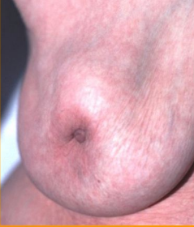
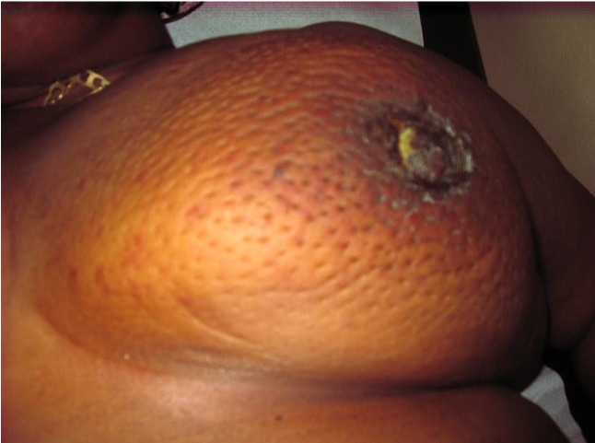

Slide 18
Şiş üzərində dəri hiperemiyası və hipertermiyası
Spesifik limfangitin əlaməti olaraq müşahidə edilir
Krauze simptomu
Areolaaltı sahənin limfa kələfinin şiş hüceyrələri ilə zədələnməsi ilə əlaqədar olaraq, areolada ödemliyin və büküşlərin əmələ gəlməsi və gilənin qalınlaşması
Keniq simptomu
Süd vəzisi ovucla arxaya, döş qəfəsinə elə sıxılır ki, şiş olan sahə tenarla hipotenar arasındakı çökəklikdə qalsın, süd vəzisi xərçəngi zamanı ovucla bərk törəmə hissiyatı qalır
Pribran simptomu
Giləni dartdıqda şiş onunla birgə yerini dəyişir
Payra simptomu
Süd vəzisini iki barmaqla sağ və soldan tutduqda dəridə boylama yox, köndələn büküş əmələ gəlir

Slide 19
Ödemli-infiltrativ forma süd vəzisi kəskin ödem və şiş infiltra siyası hesabına böyüyür, dəri qalınlaşmış və hiperemiyalı olur, «limon qabığı» simptomu aşkar ifadə edilir .Palpasiya zamanı süd vəzisində vəzinin böyük bir hissəsini əhatə edən, dəqiq sərhədləri olmayan ağrısız və ya cüzi ağrılı infiltrat əllənir. Ödemli infiltrativ forma ən çox gənc qadınlarda müşahidə edilir.
Mastitəbənzər forma süd vəzisi sürətlə böyüyən şişin hesabına həcmcǝ xeyli böyüyür, bərkimiş, gərginləşmiş və məhdud hərəkətli olur, prosesə infeksiyanın qoşulması hesabına dəri hiperemiyalaşmış və hipertermiyalı olur. Palpasiya zamanı süd vəzisində yumşalma sahələri olmayan zəif ağrılı infiltrat əllənir, bədən temperaturu artır (lakin leykositoz müşahidə edilmir və ya cüzi olur), proses əlamətlərinə görə mastiti xatırladır.

Slide 20
Qızılyeləbənzər forma süd vəzisində şiş infiltratının olması ilə yanaşı, vəzi dərisinin qeyri-düzgün sərhədli kəskin hiperemiyası ila xarakterizə edilir ki, bu da zahirən qızılyel iltihabını xatırladır. Hiperemiya sahəsi döş qəfəsi dərisinə də yayıla bilir. Vəzi dərisi çəhrayı ləkələrlə örtülü olur ki, bu da şiş hüceyrələrinin dərinin limfa damarları və kapilyarları ilə yayılması ilə əlaqədar olur. Çox vaxt kəskin gedişlə və temperaturun 39-40°C-yə qədər yüksəlməsi ilə xarakterizə olunur. Coşqun klinik gediş və tezliklə regionar və uzaq metastazvermə ilə səciyyələnir.Qeyd etmək lazımdır ki, süd vəzisi xərçənginin mastitəbənzər və qızılyeləbənzər formalarına ödemli-infiltrativ formanın müxtəlif variantları kimi də baxılır.
Pansir forma - süd vəzisi toxumasının və dərisinin geniş şiş infiltrasiyası ilə xarakterizə edilir. Bəzən proses vəzi hüdudlarından kənara çıxır və döş qəfəsinə yayılır. Süd vəzisi kiçilir, yuxarıya dartılmış və büzüşmüş olur. Vəzi dərisi bərk və piqmentasiyalı olur, xoralaşır, yerin çətin dəyişir və ya ümumiyyətlə, dəyişmir. Çoxsaylı xırda, bir-birilə birləşən dəridaxili şiş düyünləri müşahidə edilir. Qeyd edilən dəri dəyişiklikləri zirehi xatırladır, bu formanın adı da buradan götürülmüşdür.

Slide 21
Nadir formalar. Pecet xərçəngi yuxarıda qeyd edildiyi kimi, bütün süd vəzisi xərçəngi hadisələrinin 1-4%-ni təşkil edir, gila yaxınlığında iri axacağın epitelindən inkişaf edir, gilə və areolanı zədələyir. Şiş həm dəri səthi boyunca böyüyərək əvvəlcə areolaya, sonra isə areoladan kənara, dəriyə yayılır, həm də axacaq boyunca dərinə, süd vəzisi parenximasına doğru yayılır və süd vəzisinin dərinliyində ağrisız şiş düyünü əmələ gəlir ki, bunu da xəstələrin 60-70%-də əlləmək olur. Pecet xərçəngi tədricən inkişaf etməklə va nisbətən qənaətbəxş proqnozla səciyyələnir.

Slide 22
Anamnez
Fizikal müayinə (baxış və palpasiya)
Rentgenoloji (mammoqrafiya, duktoqrafiya, pnevmosistoqrafiya, KT)
USM
MRT
Morfoloji (sitoloji və histoloji) müayinə
Əlavə müayinə üsulları
Termoqrafiya, diafanoskopiya, laborator müayinə üsulları

Slide 23
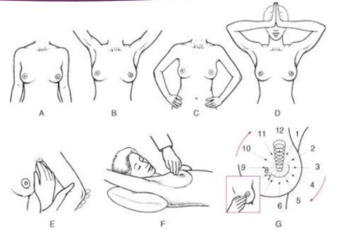
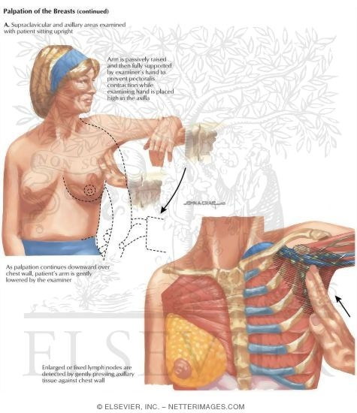
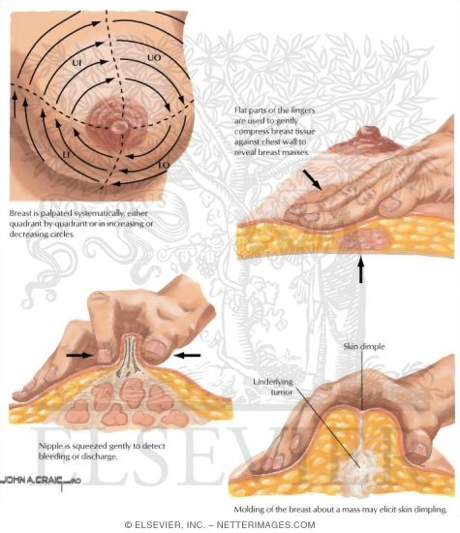
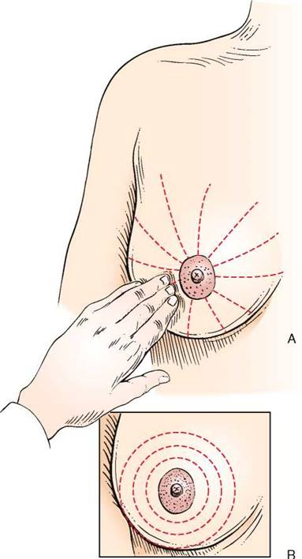

Slide 24
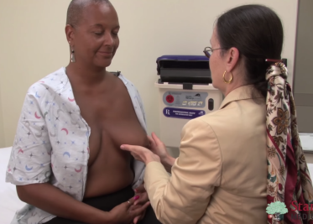
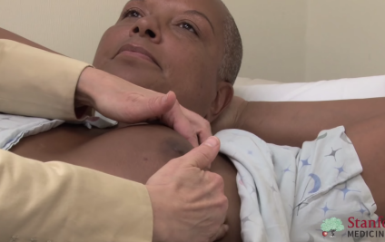
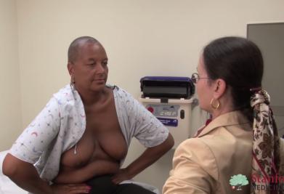
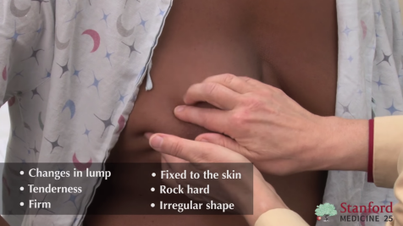

Slide 25
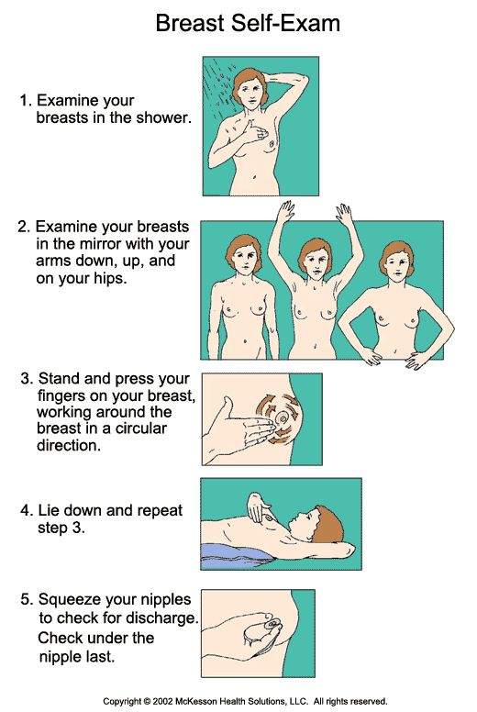
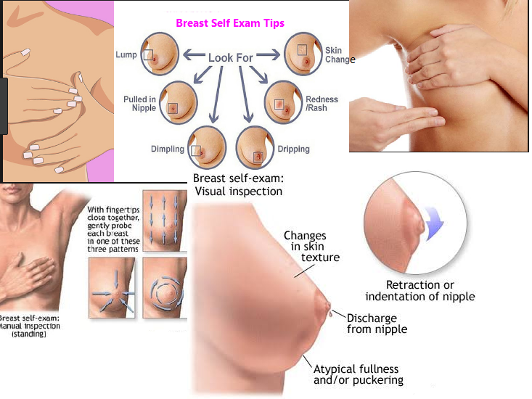

Slide 26
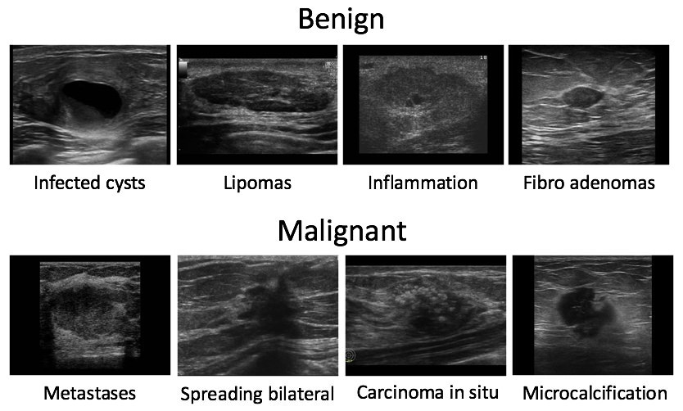
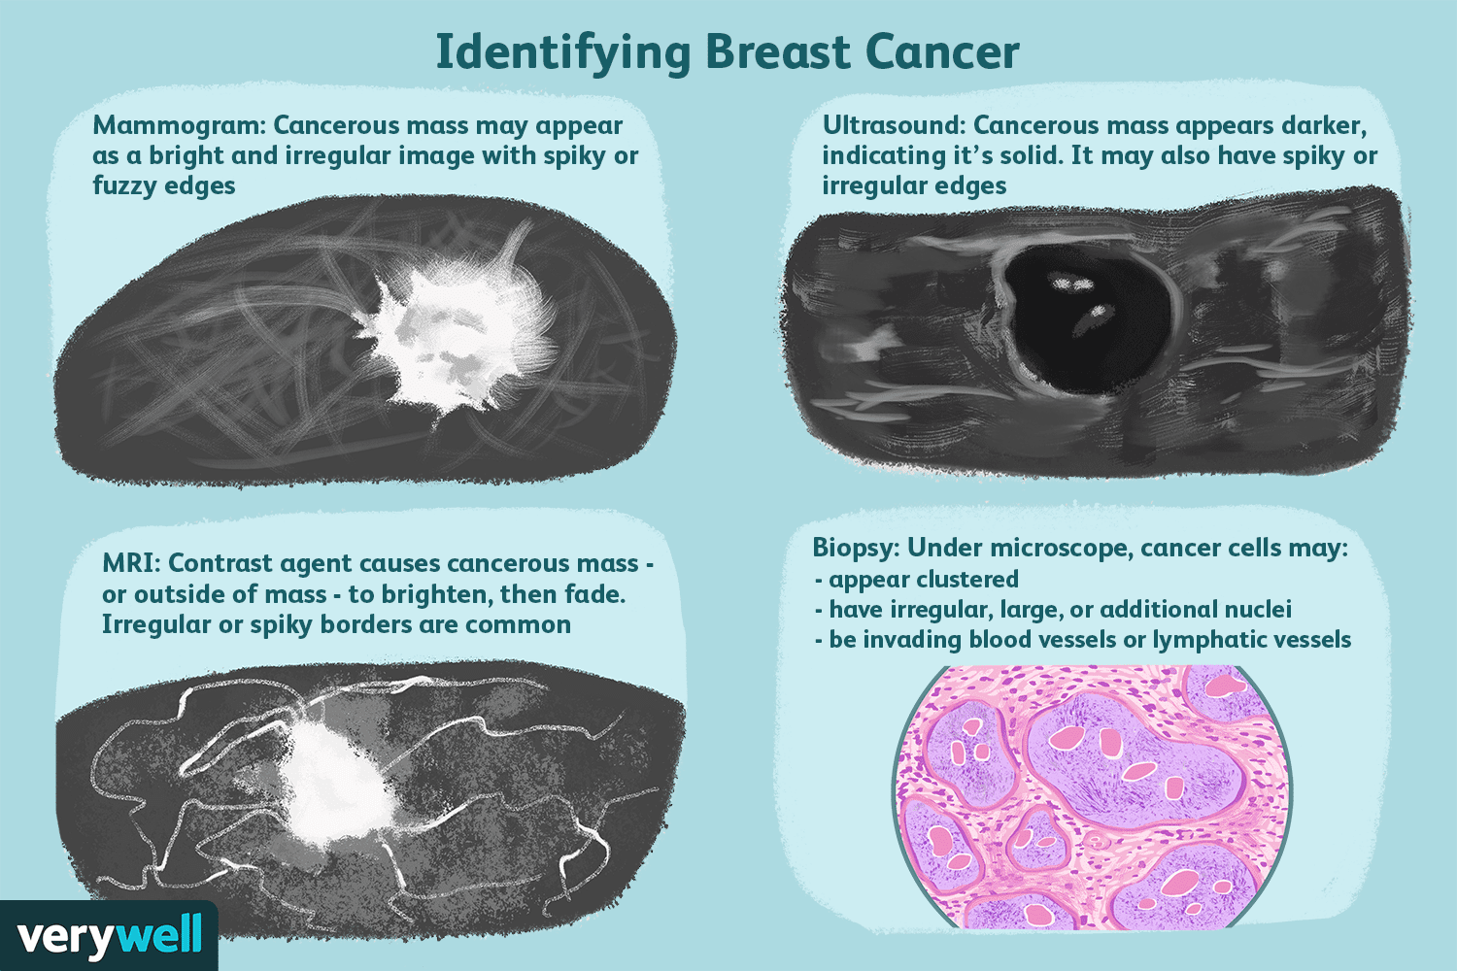

Slide 27
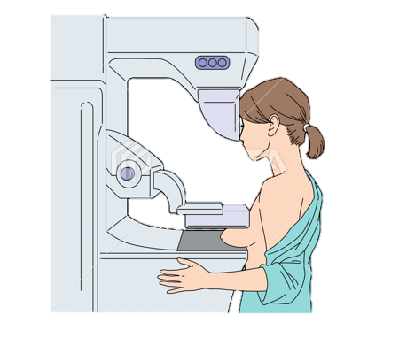
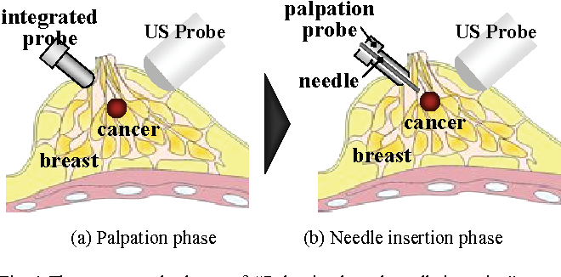
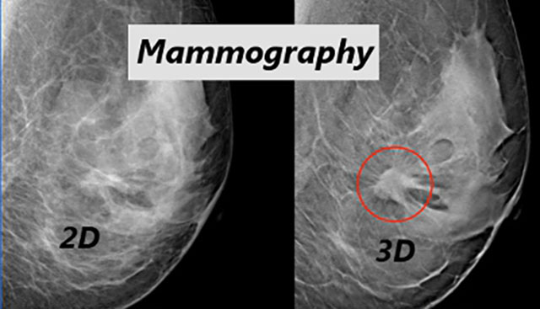
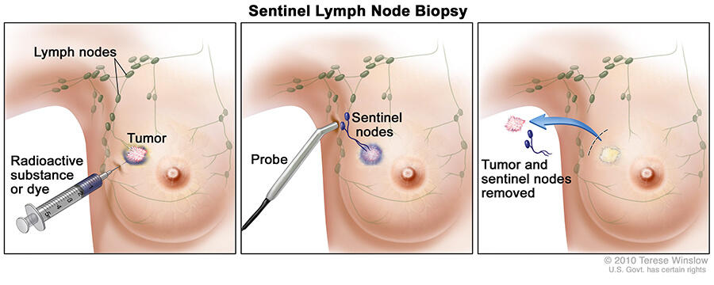

Slide 29
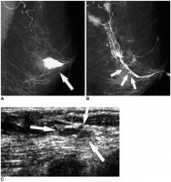
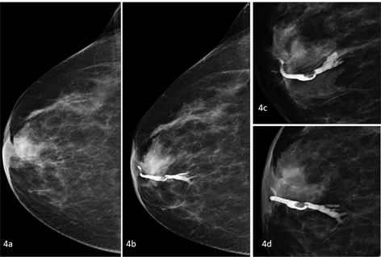
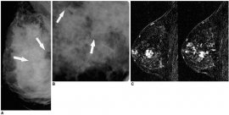
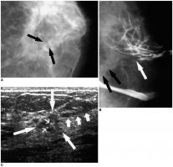

Slide 30
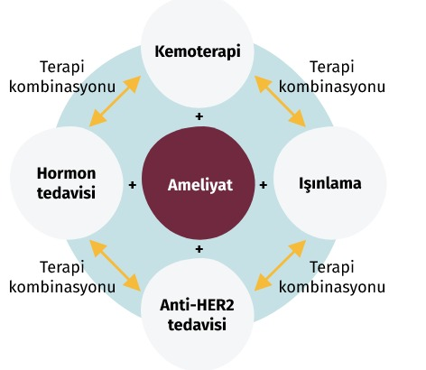
Müalicə tədbirləri
Yerli-regionar tipli təsir
Cərrahi müalicə və şüa müalicəsi
Ümumi(sistem) tipli təsir
Kimyəvi terapiya və hormonal terapiya
Yardımçı təsir
immunoterapiya

Slide 31
Əməliyyatlar
Xolsted-Mayer üsulu ilə radikal mastektomiya
Modifikasiya olunmuş radikal mastektomiya
Limfadenektomiya ilə birlikdə mastektomiya
Madden üsulu ilə radikal mastektomiya
Peyti-Daysen üsulu ilə radikal mastektomiya
Urban-Xoldin üsulu ilə genişləndirilmiş radikal mastektomiya
Genişləndirilmiş modifikasiya olunmuş radikal mastektomiya
Sadə mastektomiya və ya süd vəzisinin amputasiyası
Qoltuqaltı limfadenektomiya ilə birlikdə mastektomiya
Süd vəzisinin sektoral rezeksiyası
Süd vəzisinin radikal rezeksiyası
tumorektomiya
Kvadrantektomiya
Lampektomiya

Slide 32
